Slide 1
OpenInfra Community Days Korea 2023
오픈소스 기반 DataCenter 모니터링과 시각화 기술
Seock June Kim, Ph. D.(sjkim@dsic.co.kr)
4 July 2023

Slide 2

OpenInfra Community Days Korea 2023
Ⅰ
Environment
Ⅱ
My Journey
Ⅲ
Design
Ⅳ
Implementation

Slide 3

2023 Present : What are our Problems in DataCenter
Ⅰ
Environment
  IT Manager : information technology professionals who plan, direct and oversee activities dealing with IT Infrastructure and Information.
Lots of systems
Lots of Software
Lots of logs(H/W,S/W)
Lots of Users
Reality is
Lots of Report
Small team or Few Staff
2

Slide 4


2023 Present : What are our Risks in DataCenter
Ⅰ
Environment
Untraceable Resource(IT, Man)
Untrusted & professional Users
Pressures for Performance
Reality is
Handle IT Security threat
Pressures for Cost Reduction
Responding to Audits Process
3
Notes:
System process

Slide 5

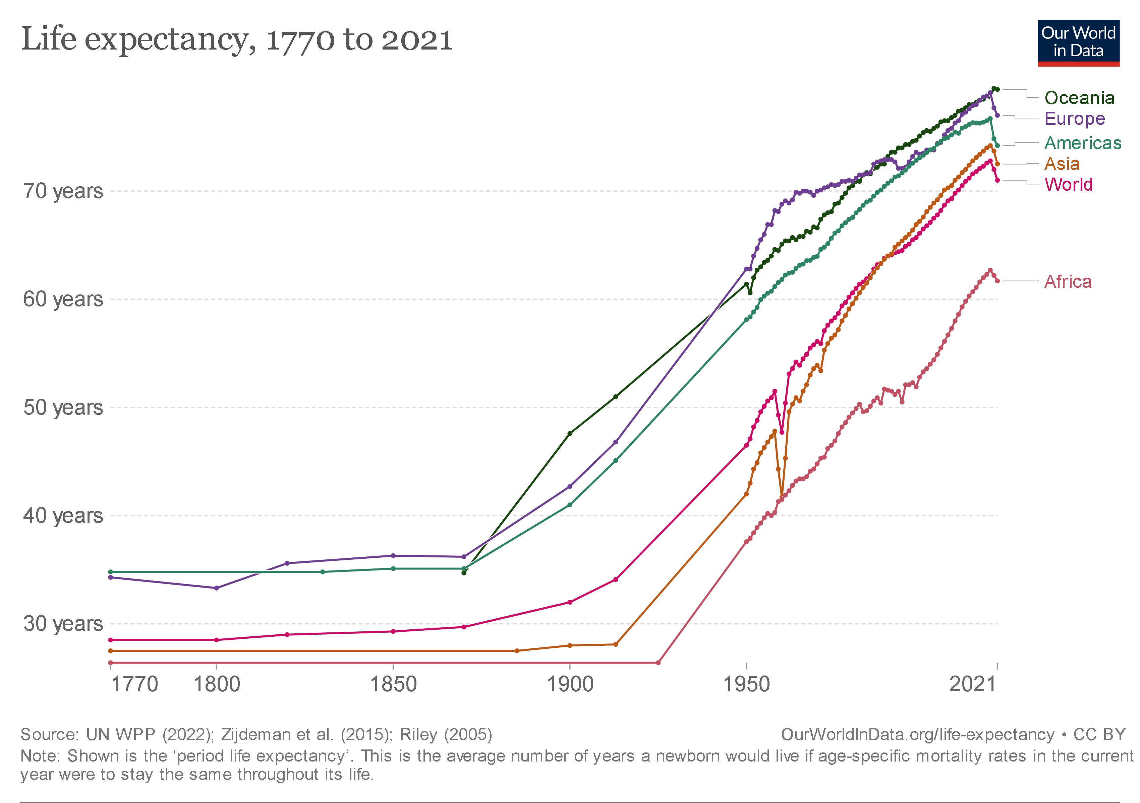
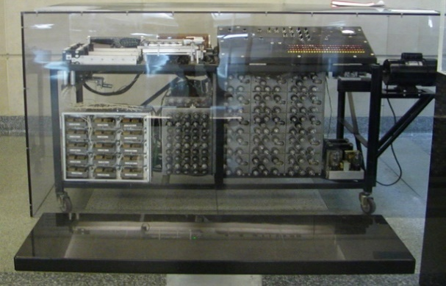
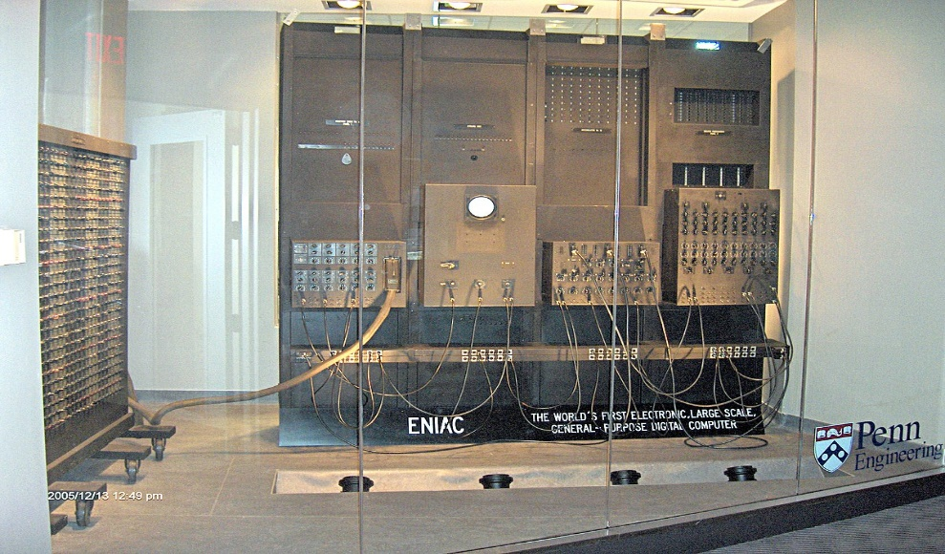
Start of the problem : Explosive increase in life expectancy
Ⅰ
Environment
1937: Atanasoff–Berry computer
1946 : ENIAC
Source : AKSARAY - Anatolia News Agency News / September 19 2012
4

Slide 6
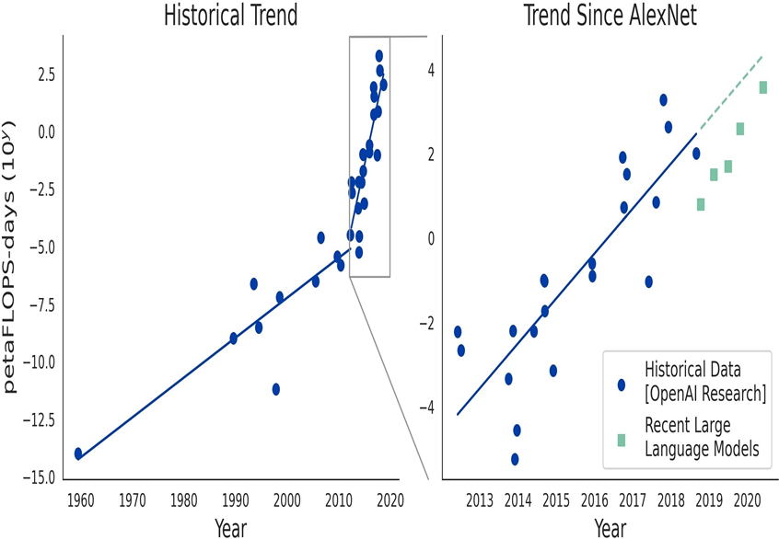
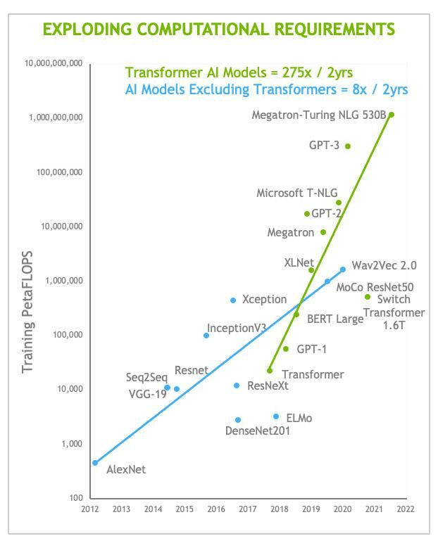
Predicted change : Explosive increase in System Requirements
Ⅰ
Environment
  (FLOPS(FLoating point Operations Per Second) : In computing, floating point operations per second is a measure of computer performance
  1960년 부터 전통적인 컴퓨팅 파워
  2013년 AlexNet 이후
  2017년 GPT-1 이후
  Year
  Year
  Year
Source : comp-eng.binus.ac.id/2022/05/23
Source : comp-eng.binus.ac.id/2022/05/23
5

Slide 7
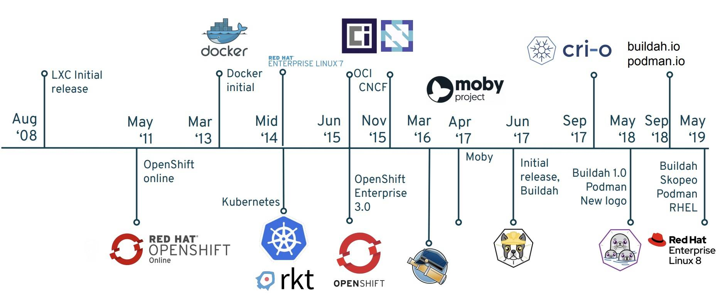

Accompanying change : Containerization Software Requirements
Ⅰ
Environment
  Caas(Containers as a Service ) : manages containers including starting, stopping, scaling, and organizing containerized workloads
June
'07
Source : developer.ibm.com/tutorial
6

Slide 8
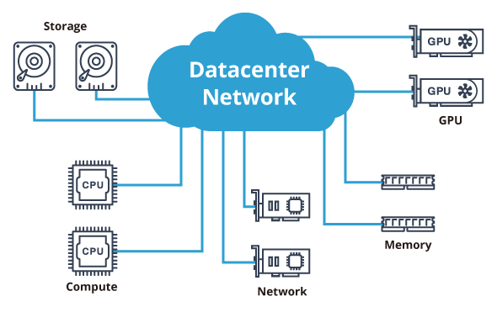

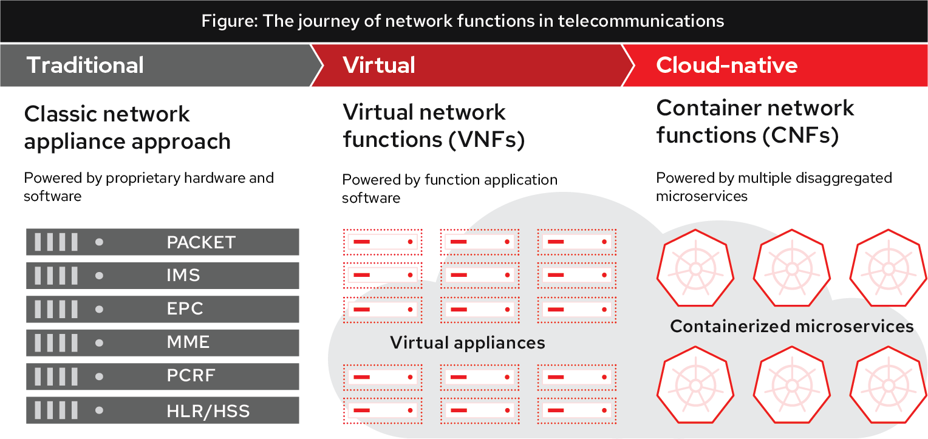

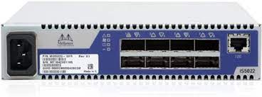
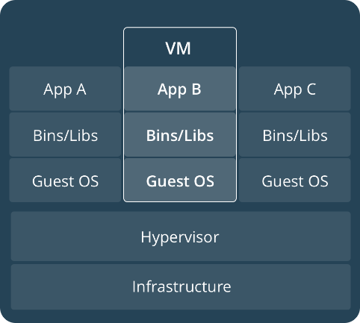
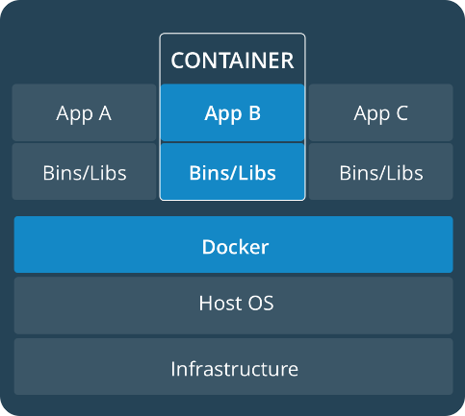




2023 Present : Complexities for IT Manager and Service User
Ⅰ
Environment
  Complications : complexity of the technology stack, evolving business requirements, scalability, security and operational issues.
Physical
environment change
Logical
environment change
Source : gigabyte.comMicrosite
  K8s Node
  POD
Kubernetes
Docker
    API Server
▼
    Kubelet
▼
    Virt-launcher
▼
▼
▼
▼
▼
    Virt Controller
    Device Plugin
    KVM VM
Source : redhat.com/ko/topics/cloud-native-apps/
Source : docker.com
7

Slide 9


Monitoring and Visibility for IT Manager
Ⅰ
Environment
Not for Service User
  ITSM : service management is the activities that are performed by an organization to design, build, deliver, operate and control
operations Automatics
AIOps
operations Analytics
빅데이터 분석, 머신러닝, 알고리즘 기반 지능형 운영을 노력 중
ITOA
Operations Management
다차원 데이터 처리
상관 관계 및
시계열 분석
ITOM
대형
데이터 센터
운영 및 유지 관리 도구를 사용하여 관리자가 직접관리
중형
데이터 센터
User
소형
전산시스템
8

Slide 10

























What I need for Monitoring and Visibility in DataCenter
Ⅰ
Environment
  Monitoring and Visibility : contribute to the stable and convenient Operation ability & Serviceability of the DevOps and AIOps instance
  Noncommercial Product
  (Free & Open Source)
  Commercial Product
  Manufactures
  Trial
NVDashboard, gpustat, NVTOP
Nvitop, nvidia-htop, GreenWithEnvy
9

Slide 11
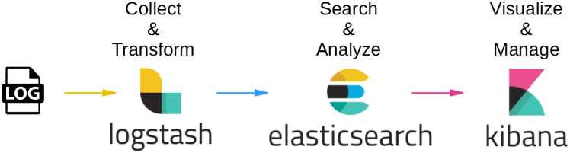
Why I Selected Elastic Stack for Monitoring and Visibility
Ⅱ
My Journey
  ELK : A group of open source products from Elastic designed to enable users to discover, analyze, and visualize their data in real time.
Easy to deploy (minimum configuration)
Scales vertically and horizontally
Easy to use API
Modules for most programming/scripting languages
Actively developed with good online paper
The Best Benefit
IT’s Free
10

Slide 12
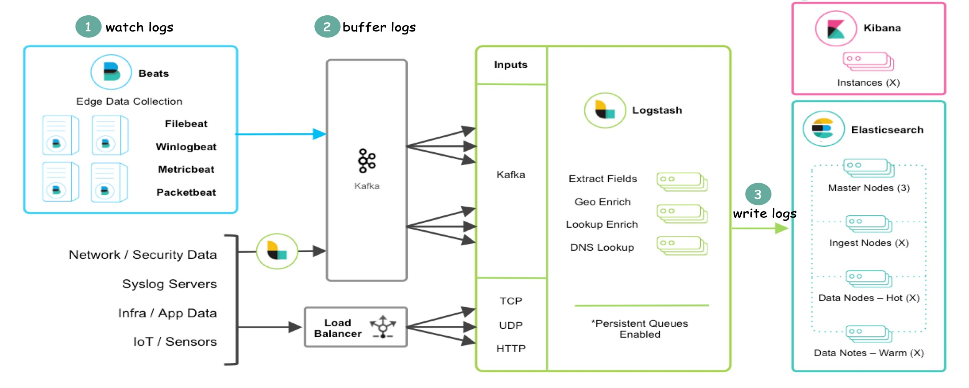







How Can I Use Elastic Stack for Monitoring and Visibility
Ⅱ
My Journey
G
Metric
beat
Source : docker.com
Data Collection
Buffering
Aggregation & Processing
Indexing & Storage
Analysis & Visualization
11
Notes:
물론 redis나 rabbitMQ를

Slide 13
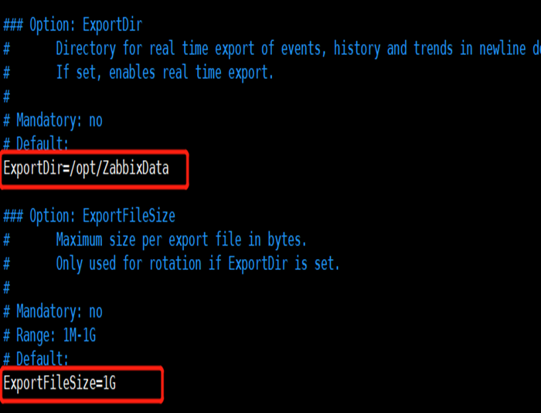
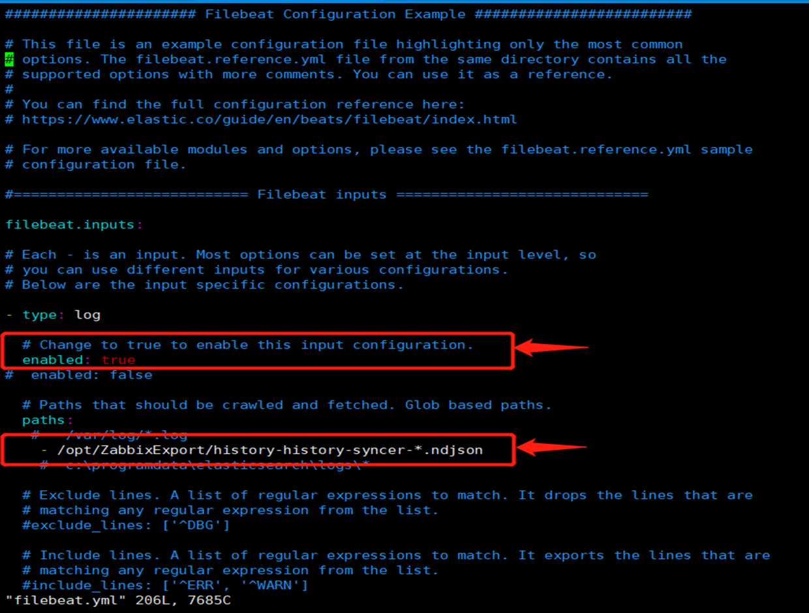
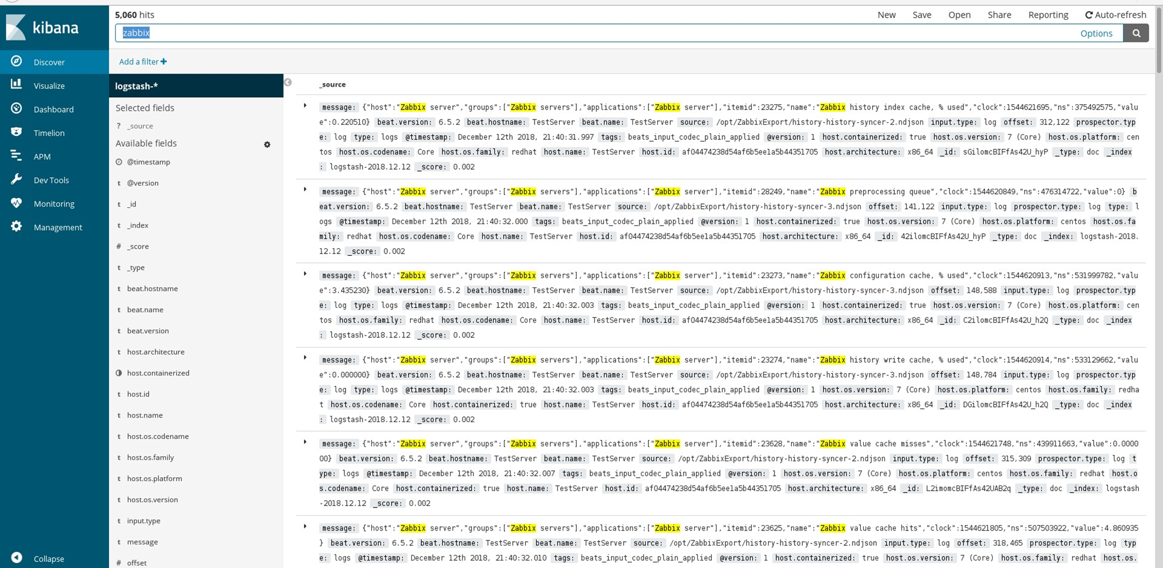
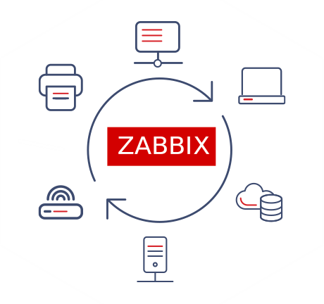
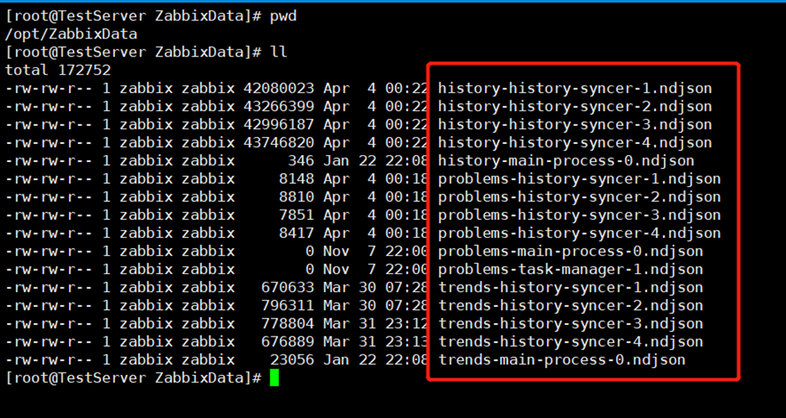




Proof of Concept Step1 : Zabbix + Elastic Stack
Ⅱ
My Journey
  ZABBIX : mature and effortless enterprise-class open source monitoring solution for network, Server, application of millions of metrics.
Data Gettering : Agent + API + SNMP +
JSON Files
Kibana
▲
▲
Export
Data Processing
Import
development
▲
▶
JSON Files
▶
Filebeat
▶
Logstash
▶
Elasticsearch
Server
Export
Data Processing
▲
JSON Files
▲
Get a single pane of glass view of your whole IT infrastructure stack
References : techviewleo.com/how-to-run-zabbix-server-in-docker-containers
zabbix.com/integrations/elasticsearch
zabbix.com/integrations/kubernetes
Zabbix与Elasticsearch集成.ppt by Andy zhou
12

Slide 14
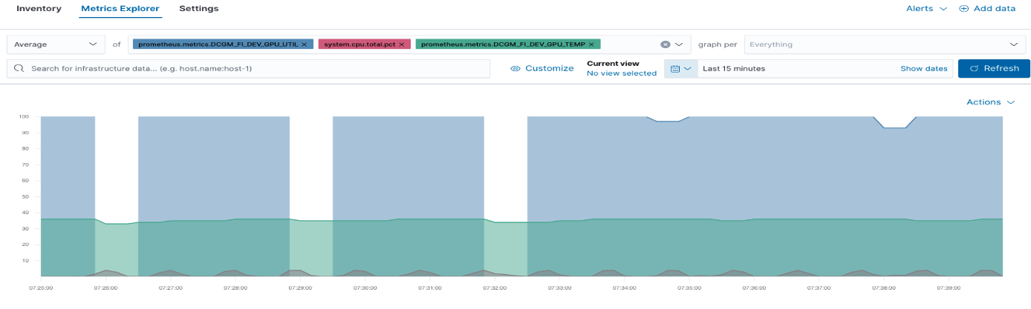
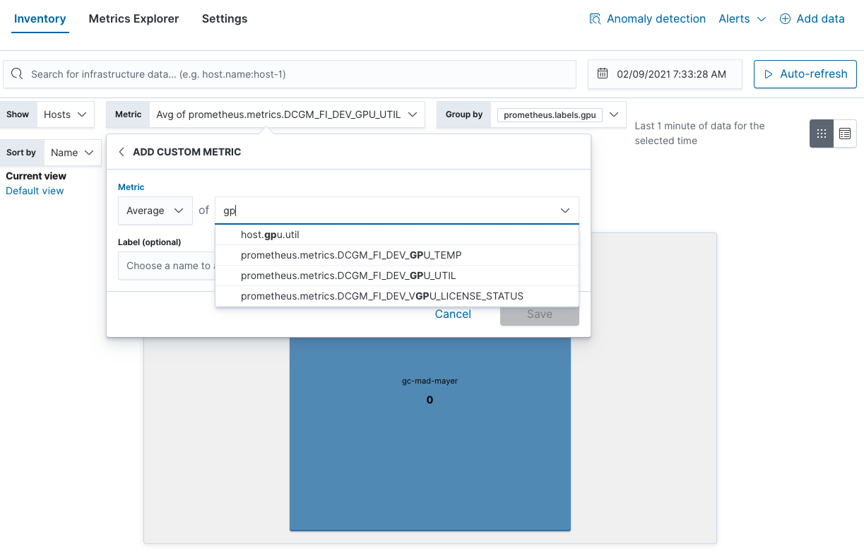
Ⅱ
My Journey
Proof of Concept Step1 : DCGM + Elastic Stack
  NVIDA DCGM : suite of tools for managing, monitoring, health check and diagnostic NVIDIA datacenter GPUs in cluster environments.
Metrics Explorer에서 GPU와 CPU 성능 비교
1
Install NVIDIA DCGM
▲
2
Download package metadata
▲
3
Install Metricbeat
▲
Inventory 보기로 사용량이 많은 GPU 핫스팟(온도) 확인
3
Build and Deploy Monitoring Tools
▲
3
Export Metrics and Send via Metricbeat
DCGM is now open-source! Check us out on GitHub!
integrates into Kubernetes ecosystem using DCGM-Exporter to provide GPU telemetry in containerized environments.
References : creatingrwe.com/nvidia-gpu-monitoring-with-elasticsearch-and-metricbeat
13

Slide 15
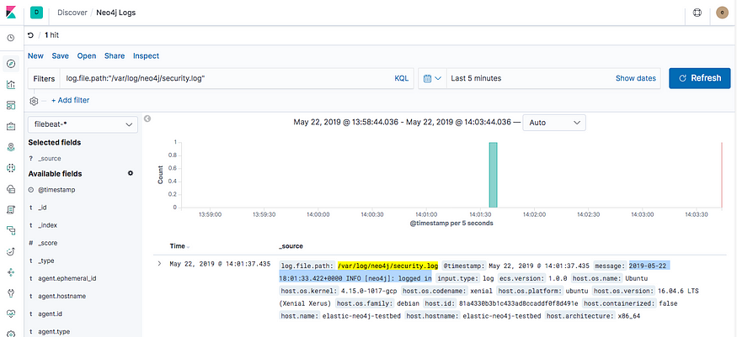
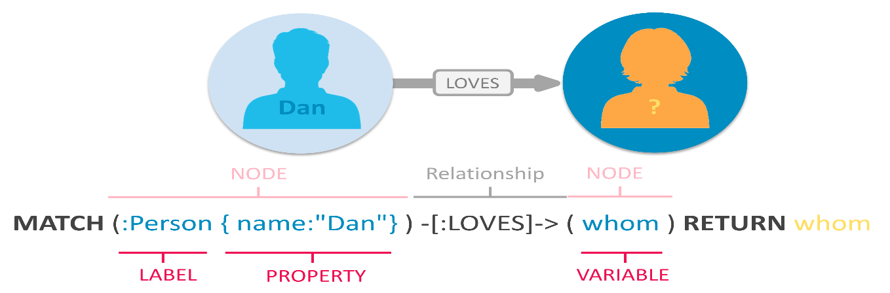
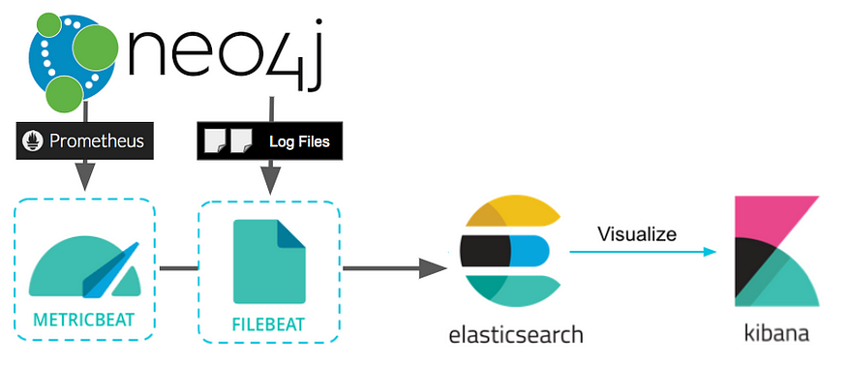
Ⅱ
My Journey
Proof of Concept Step1 : neo4j+ Elastic Stack
  Neo4j : Discover patterns and insights across billions of data connections deeply, easily, and quickly. Data, meet graph.
Uncover Hidden Relationships with Data, meet graph.
References : medium.com/neo4j/neo4j-logging-monitoring-with-elastic-cloud-and-elk-stack-77a2565b3bf2
14

Slide 16




Ⅲ
Design
What are the technological and environmental singularities in our DataCenter
System Resource(실증 구간)
백업 Zone
고속분석 클러스터 Zone
GPU 클러스터 Zone
AI 클러스터 Zone
총 132대 CPU Power (Intel Ice lake Platinum) | Flops
8,600Core (Intel Core) | 710TFlops (Rpeak)
백업 Node
CPU Node
GPU Node
AI GPU Node
AI CPU Node
  백업서버
  계산서버(고집적)
  메모리 서버
  계산서버
  GPU서버
  AI GPU서버
  .
  .
  .
  .
  .
  .
  .
  .
  .
  .
  .
  .
총 12대 GPU Power (Nvidia A100 72EA)
497,664 Core (CUDA cores) | 1,404TFlops(FP32 ) 11,232TFlops(TF32)
  마스터
  서버
  DAS
  마스터
  서버
  DAS
  마스터
  서버
  AI기반
  검색
  CPU
  서버
  DAS
  DAS
  DAS
  DAS
구분 | 수량 | 용량
DAS | 45 | 49Pb(물리)
NAS | 3 | 29Pib(물리)
  .
  .
  .
InfiniBand HDR 200G
  .
  .
  .
  .
  .
  .
  I/B Spine스위치
  I/B Leaf 스위치
NAS Node
대용량 분산 파일 Zone
  I/B Leaf 스위치
  I/B Spine스위치
구분 | 수량 | 구성
IB Spine | 5 | 100% Nonblocking 200Gb/s
IB Leaf | 10
  관리서버
  대용량 NAS 스토리지
System Resource(검증 구간)
TestBed 실습 Node
Job Scheduler
Users
서버, 스토리지 노트북등 구성
  NAS
  스토리지
  L2 스위치
구분 | 인원 | 계정상태 | 배경
관리자 | 1 | 1Year | Not so friendly IT Infra
운영자 | 1 | 1Year
교육기관 | XX | Few days or Few Month
연구기관 | XX
기업체 | XX
운영지원 | 1 | 1Year | IT Engineer
  계산서버
구분 | 수량 | 용량
DAS | 할당 | 1PB(물리)
NAS | 1 | 1PB(물리)
  .
  .
  .
  마스터
  서버
  GPU서버
  GPU 노트북
  DAS
15

Slide 17











How can I do Technical and architectural design
Ⅲ
Design
  Technical architecture and design : Architecture deal with essential things whereas Design dealings with detailed implementation
Data mining
Docker Centralized Integration
Visualizing
Elastic Stack
In-house Processor
Multi-Layer Visualization
System Resource Status
Network Traffic Status
HPC Scheduler Status
(JOB Status and Availability)
Apps/
Configuration
Beats
Kibana
Collection
Extraction
Packaging
Platform
Network/
Secu equip.
Graph Visualization
Server/Storage Usage Rate
NVDIA GPU GARD Uasge Rate
NAS/DAS Network Usage Rate
Servers/
Storage
Cleansing
Refining
Integrate
DataCenter
DashBoard Visualization
Cluster & Queue Used Time
CPU/GPU Used Time
Resource Usage Rate
SGE/
SLURM
Logstash
Elastic Search
16

Slide 18


Technical architecture design for Visualizing Network Traffic
Ⅲ
Design
  Visualizing Network Traffic : With Datadog’s Network Map, you gain a bird’s-eye view of your network to help you visualize network
표출 정보 | 상세 정보
Visualizing Network Traffic
등록된 장비의 Network 상태 확인 | System Node 표출 - Node 기둥: 수집된 트래픽 양 - Node 면적: 하위 Node 등록 수
 | System Status 표출 - 수집정보 로그 적재 및 정상 상태(Green) - 사용량(Performance) 대비 비교 표시 - Event 발생 장비 Amber 점등(Alert, Warning등)
 | ToolTip 표출 - 노드 명, 내부 등록장비 수
 | ToolTip 표출 - 업무/서비스명, URL, IP대역, 서비스 관리 도메인, 서비스 유형, 담당자 이름, 담당자 연락처
전체 트래픽의 In/Out 패킷 수, In/Out Bytes수 라인차트 표출 | In/Out Bound 패킷 수, In/Out Bound Bytes
 | 수집된 트래픽 정보를 기반으로 분석된 노드의 개수 표출 - Country, External IP, Internal port, External port, Service, System, Physical
In/Out 패킷 상위 5개 시스템 막대그래프 표출 | 대시보드 좌측 상단 톱니바퀴 클릭 시 실시간/ 일자 별/월 별 트래픽 합산 정보 표시
과거 이력 조회 | 특정 시점의 과거 데이터 표출 - 특정 시점(10분 단위) 선택 UI 표출
B. 현재시간 및 갱신시간
A. 네트워크 트래픽 실시간 모니터링
H. Traffic chart
Country Layer 3D 표출
Work Layer 3D 표출
ToolTip:
업무/서비스명, IP대역
C. IN/OUT Bound
Packets, Bytes
I. Top System chart
System 상태 3D 표출
ToolTip:
트래픽, 장비 명, IP
  200
  Gbps
D. Node count
  백본
  스위치
Physical Layer 3D
ToolTip:
랙 좌표, 장비 리스트,
랙 타입
  보안장비
J. Top FLOW
E. System Resource
  네트워크
  스위치
F. Equipment List
G. Network Status
L. View Point Information
17

Slide 19
Technical architecture design for Visualizing System Resources
Ⅲ
Design
  Visualizing System Resources : Getting full insights into virtualized resource consumption and environments of Servers, Storage, etc.
표출 정보 | 상세 정보
Visualizing System Resources
Server와 Storage, Running Job간 연관관계를 표출
레이어 상에 Server (Node) 정보 표출 | 물리/논리 구성 및 상관관계 표시 - Zone그룹별 Node당 Server 자원정보 표출
 | 서버(Node) 표출 - Node 기둥 : CPU, GPU 사용률
 | ToolTip 표출 - 서버 명, CPU:GPU:AIGPU:AICPU 사용률, MEM사용률, RunJob수, WaitJob수, TotalJob수
Server별 Job 수행 현황과 사용률 표출 | Job 상세내역 다운로드(CSV파일) - 컬럼 : 클러스터명, 서버명, Job명, Job상태, 확인일시
레이어 상에 Storage(Node) 정보 표출 | 물리/논리 구성 및 상관관계 표시 - Zone그룹별 Node당 Storage 자원정보 표출
 | 스토리지(Node) 정보 표출 - Node 기둥 : Disk 사용률(사용량/전체용량) - Node 너비 : Disk 용량
 | ToolTip 표출 - 스토리지명, Disk 사용률, NETWORK IN, NETWORK OUT
FileSystem별 사용량 표출 | Directory 상세내역 다운로드(CSV파일) - 컬럼 : Zone명, 스토리지명, FileSystem
B. 현재시간 및 갱신시간
A. 시스템 자원 사용현황 실시간 모니터링
H. System Utilization rate
서버 레이어
ToolTip:
CPU% or GPU%(기둥) / MEM% / 실행Job 수 / 대기 Job 수
C. CPU, GPU resources
AI분석
고속연산
모델링
시각화
I. NAS Disk Space Inform.
(Filesystem)
모델링
분석반출
스토리지 레이어
ToolTip:
DISK 사용량(파일시스템) /
Network 사용량(In/Out)
D. Server Operating resources
  서버 연산용
DAS 스토리지
J. DAS Disk Space Inform.
(Filesystem)
  대용량저장용
NAS 스토리지
E. Sever Network Traffic(InfiniBand I/O)
E. NAS Network Traffic(InfiniBand I/O)
E. DAS Network Traffic(SAS I/O)
18

Slide 20
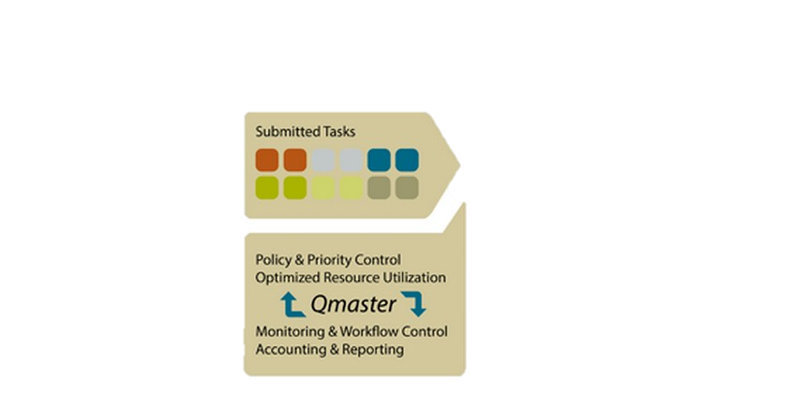
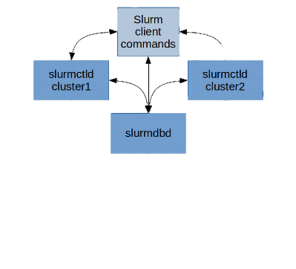
Technical architecture design for Visualizing HPC(High performance computing)
Ⅲ
Design
  Visualizing HPC : scalable cluster management and job scheduling system for SunGrid & Slurm clusters and workloads in Supercom Center.
표출 정보 | 상세 정보
Visualizing HPC Status with SGE and Slurm
Job scheduler의 제출자, 작업 내용과 Queue 상태의 연관관계를 표출
Cluster Queue Status 표출 | 클러스터 Node 표출 - Node 기둥 : 사용률 (활용 노드 / 전체 노드 * 100) - Node 너비 : 전체 노드 수
 | 클러스터와 연관된 Queue 엣지 표출
 | ToolTip 표출 - 서버명, CPU:GPU:AIGPU:AICPU 사용률, MEM사용률, RunJob수, WaitJob수, TotalJob수
Cluster 별 Worknode Status 표출 | 현재 시간 대비 계산/분석/처리 완료 시간 확인
 | 당월 CPU 가동 시간 큐, 사용자별 확인
 | 클러스터별 slots 사용률 표시 - CPU Node. GPU Node, AI GPU node, AI CPU Node Slots 사용률 (활용slots / 전체slots * 100)
 | 표출 컬럼 - 클러스터명, 시스템 누적 수행작업 수, 현재 수행작업 수
 | 표출 컬럼 - 클러스터명, 기관 분류 별 활용 노드 수
 | Job별 상세내역 다운로드(CSV파일) - 사용자명, Queue명, Job명, Job상태, 제출일서 등
B. 현재시간 및 갱신시간
A. HPC 자원 사용현황 실시간 모니터링
H. System Utilization rate
Queue 상태 3D 표출
ToolTip:
Queue명, Queue사용률, Job상태
C. CPU resources
I. NAS Disk Space Inform.
(Filesystem)
D. Server Operating resources
클러스터 사용률 3D 표출
ToolTip:
Zone명, 클러스터 사용률,
활용 노드 수, 전체노드 수
J. DAS Disk Space Inform.
(Filesystem)
E. Sever Network Traffic(InfiniBand I/O)
E. NAS Network Traffic(InfiniBand I/O)
E. DAS Network Traffic(SAS I/O)
19

Slide 21
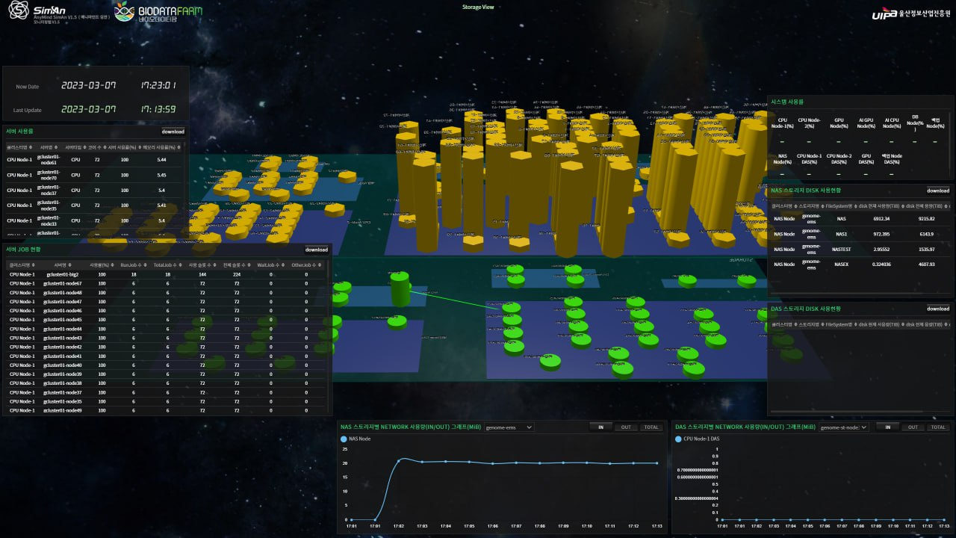
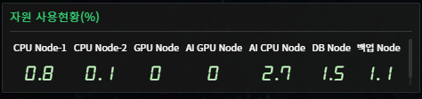
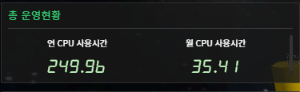

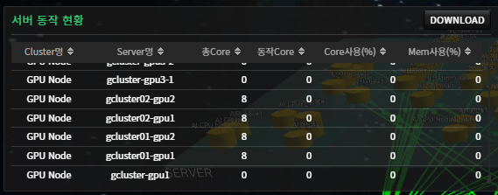
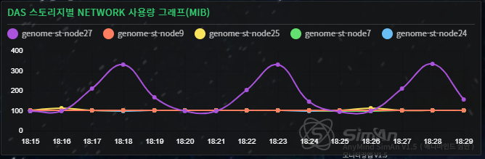
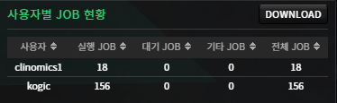
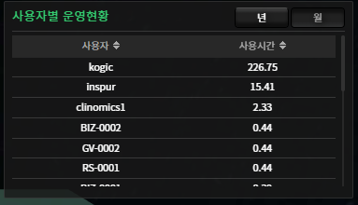
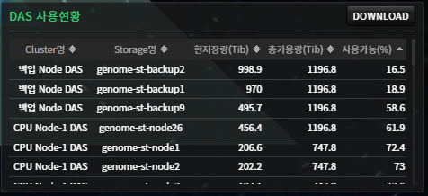
So, has the Operating and User environment changed?
Ⅳ
Implementation
20

Slide 22
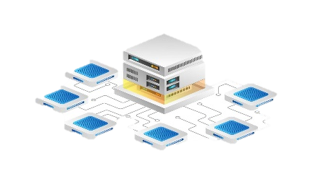
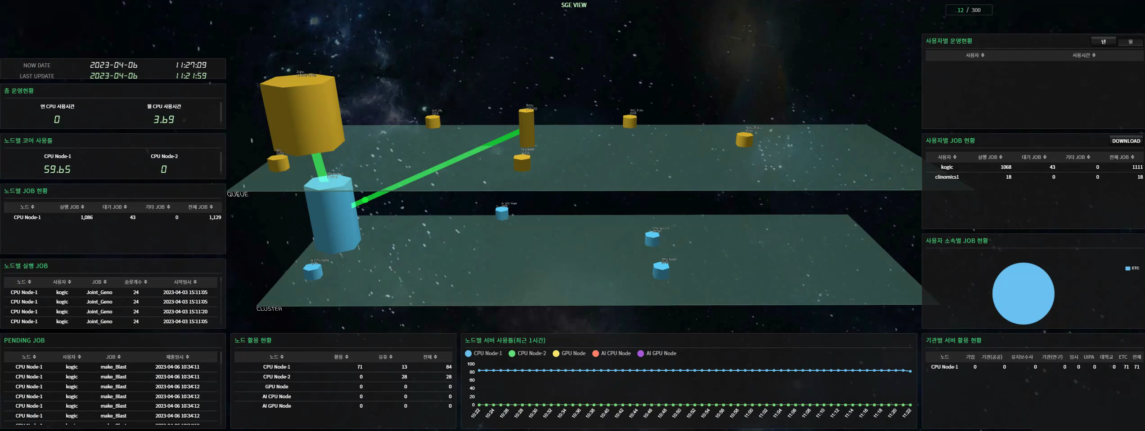
Organize my presentation and Let's try to check it
Ⅳ
Implementation
ELK
- Beats
- Logstash
- Elastic Search
- Kibana
- Python
- Flask API
- Apache Tomcat
- OrientDB
- MariaDB
- N/W, CPU & GPU, Disk Inform
- Relationships Infra & Data,
- HPC Job Status
Data mining
Docker Centralized Integration
Visualizing Perform. & Avail.
21

Slide 23
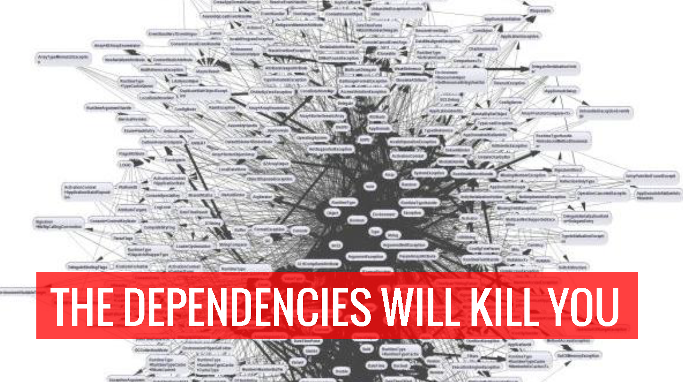
Thank you
For your attention
감사합니다
Q & A

